Slide 1
مراجعة الدرس السابق

Slide 2
كلا منا يملك هذا الكنز
فكل يوم جديد نملك 86400 ثانية
فكيف نديره ونستفيد منه ؟
تخيلي ن لديك في البنك كل يوم 86.400 ريال
يجب أن تستخدميه خلال يوم واحد
لأن المتبقي منه يلغى في اليوم التالي
ماذا ستفعلين؟

Slide 4
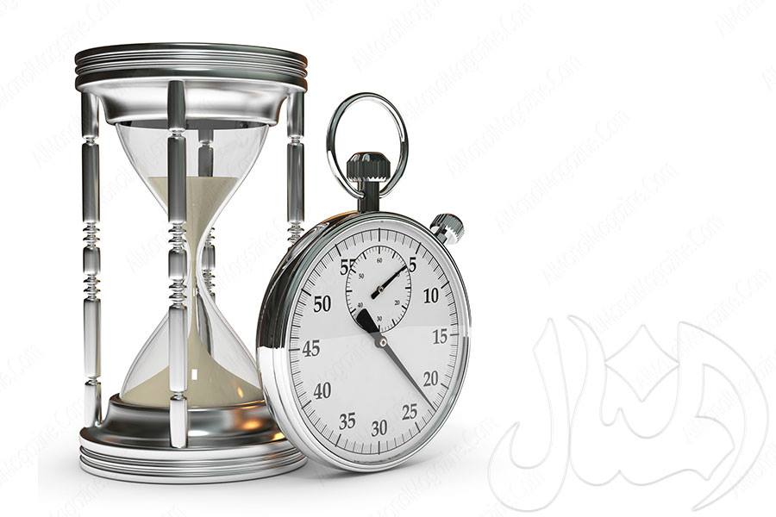
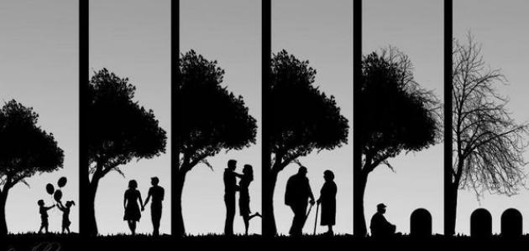
إذا كنت تحب الحياة فلا تضع الوقت سدى، لأن الوقت هو المادة التي صنع منها الحياة.

Slide 5
تنظيم الوقت

Slide 7
يتوقع من الطالبة بنهاية الدرس أن :
تبين فوائد تنظيم الوقت
تصمم خارطة مفاهيم لطرق تنظيم الوقت
تحدد في الجدول أعمال اليومية
تقدر اهمية الوقت
تربط بين تنظيم الوقت وبين رؤية 2030
تستدل بايات من القران على اهمية الوقت
تدرك أهمية الجدية في العمل

Slide 8
بعد مشاهدتك للعرض المرئي أكملي الجدول

Slide 9
ما فوائد تنظيم الوقت ؟
1)

Slide 10
فوائد تنظيم الوقت
الاستفادة الكاملة من الوقت
اداء الاعمال في الوقت المحدد لها
الحد من التوتر والقلق
تحقيق التوازن في الاعمال المطلوبة

Slide 11
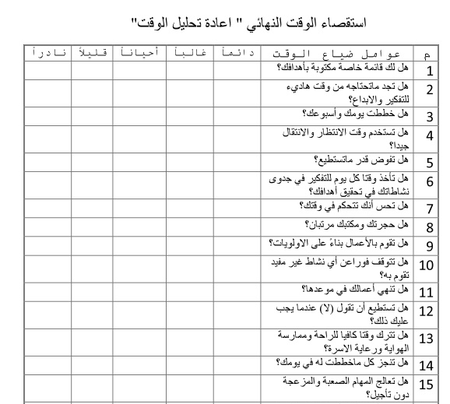

Slide 12
صيد المعلومات
نشاط رقم واحد
أي الطريقتين انسب التخطيط الالكتروني ام ورقة وقلم مع ذكر السبب؟
الالكتروني
السبب حسب تعبير الطالبة

Slide 13
خطوات
إعداد قائمة بالاعمال اليومية
بعد حصرها
ترتيب الاعمال وفق الاولوية
كتابة جميع الاعمال
في قائمة واحد ة
تحديد الوقت اللازم لانجاز كل عمل
تحديد وقت للاستراحة من 10 الى بين الاعمال 15

Slide 14
افتحي
الكتاب
وابحثي
عن معلومات حول
الموضوع
ما الذي يتبادر لذهنك عند رؤيتك لخارطة مفاهيم خطوات تنظيم الوقت
لخصي معلومات الكتاب في خارطة مفاهيم
قارني بين الخارطة الأولى والخارطة الثانية وقيمي اجابتك
نظمي
معلوماتك
في خارطة مفاهيم

Slide 15
ماذا لو لم يُظهر الطلبة الجدية في تنفيذالاعمال ؟

Slide 16
برايك هل للوقت قيمة والجدية في العمل

